Slide 1
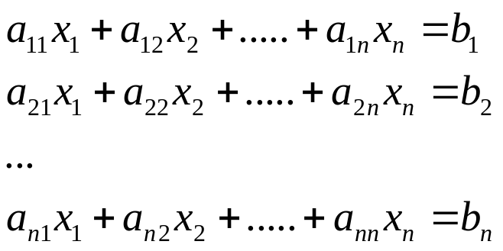
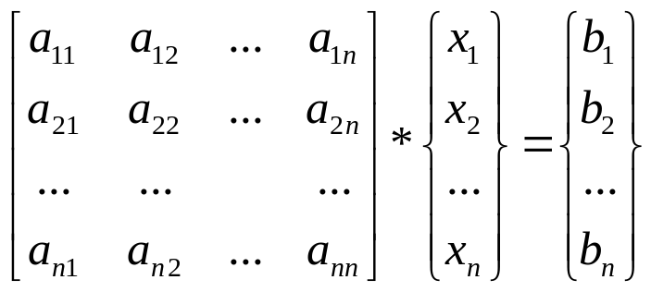
Sistem Persamaan Aljabar Linier
Dimana:
a_{ij} = koefisien konstanta; x_{j} = ‘unknown’;
b_{j} = konstanta; n = banyaknya persamaan
Metode-Metode untuk menyelesaikan Sistem Persamaan Aljabar Linier:
Metode Eliminasi : Eliminasi Gauss; Gauss Jordan
Metode Iterasi : Iterasi Jacobi; Gauss Siedel
Metode Dekomposisi : Dekomposisi L-U; Cholesky.

Slide 2
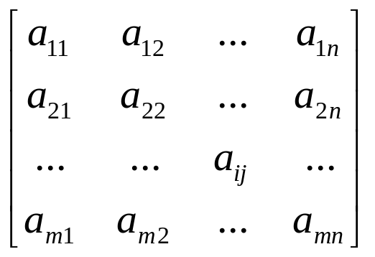
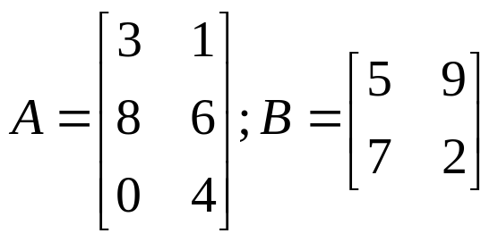
M A T R I K
Kolom - j
Operasi Matrik
Penjumlahan / Pengurangan
Perkalian
Transpose
Invers Matrik
Determinan
baris-i
m x n
Jenis-jenis Matrik
Matrik Bujur Sangkar
Matrik Diagonal
Matrik Identitas
Matrik Segitiga Atas / Bawah
Matrik Simetri
Vektor Baris
Vektor Kolom
Contoh :

Slide 3
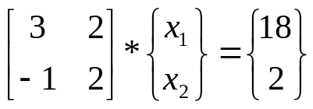
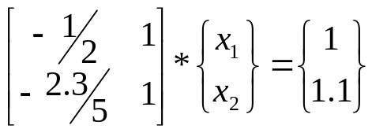
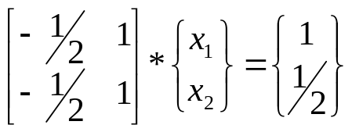
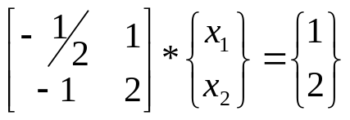
Penyelesaian: Ada, Tunggal
(well condition)
Penyelesaian: Ada, Kondisi buruk
(ill condition)
x₂
3x₁ + 2x₂ = 18
-x₁ + 2x₂ = 2
x₂
- ½ x₁ + x₂ = 1
-2.3/5 x₁ + x₂ = 1.1
x₁
x₁
Det = 3*2 - (-1)*2 = 8
Det = -1/2 *1 - (-2.3/5)*1 = -0.04
Penyelesaian: Tak ada
Penyelesaian: Tak berhingga
x₂
-½ x₁ + x₂ = 1
-½ x₁ + x₂ = ½
x₂
-½ x₁ + x₂ = 1
-1 x₁ + 2x₂ = 2
x₁
x₁
Det = -1/2 *1 - (-1/2)*1 = 0
Det = -1/2 *2 - (-1)*1 = 0

Slide 4
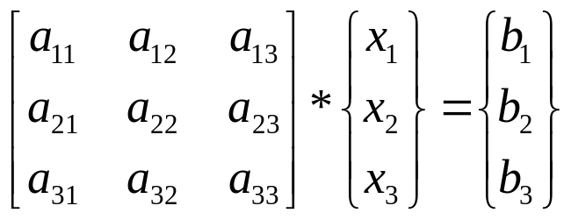
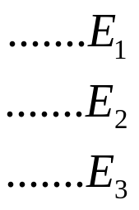
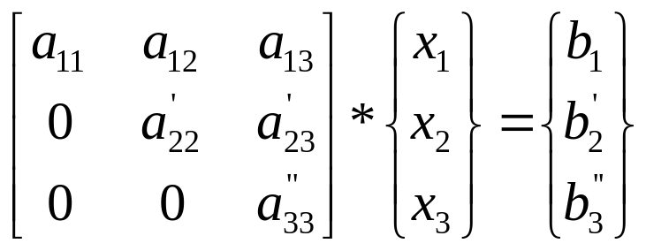
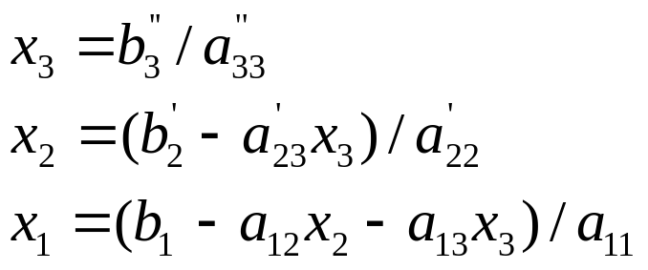
Eliminasi Gauss
Forward Elimination
Back Substitution

Slide 5
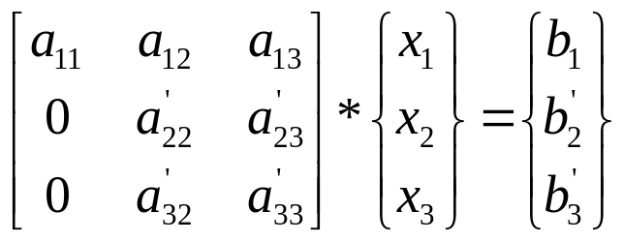
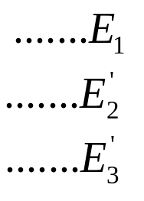

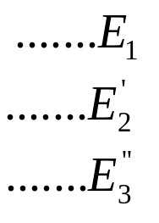
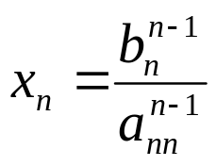
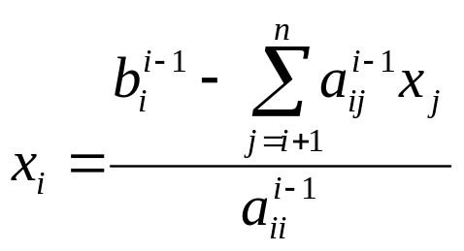
Proses Forward Elimination :
Eliminasikan x₁ dari E₂ dan E₃
Hitung: m₂₁ = a₂₁/a₁₁
E’₂ = E₂ - m₂₁*E₁
Hitung: m₃₁ = a₃₁/a₁₁
E’₃ = E₃ – m₃₁*E₁
2. Eliminasikan x₂ dari E’₃
Hitung: m₃₂ = a’₃₂/a’₂₂
E’’₃ = E’₃ – m₃₂*E’₂
Proses Back Substitution :
x₃ = b’’₃ / a’’₃
x₂ = (b’₂ – a’₂₃*x₃) / a’₂₂
x₁ = (b₁ - a₁₂*x₂ - a₁₃*x₃) / a₁₁
Untuk i = n-1, n-2, … , 1

Slide 6
Algoritma Eliminasi Gauss
Pivoting:
i_pivot = k
big = |a(k,k)|
for ii = k+1…n
dumy = |a(ii,k)|
if ( dumy>big )
big = dumy
i_pivot = ii
end if
end
if (i_pivot ~= k)
for jj = k…n
dummy = A(pivot,jj)
A(i_pivot,jj)=A(k,jj)
A(k,jj)=dummy;
end
dummy = C(i_pivot)
C(i_pivot) = C(k)
C(k) = dummy
End if
Forward Elimination:
for k=1…n-1
for i=k+1…n
pivot = A(i,k)/A(k,k)
for j=k…n
A(i,j) = A(i,j) - pivot * A(k,j)
end
B(i) = B(i) - pivot * B(k)
end
end
Back Substitution:
X(n) = B(n)/A(n,n);
for i=n-1…1 step-1
sum = 0
for j=i+1…n
sum = sum + A(I,j)*X(j)
end
X(i) = (B(i)-sum) / A(i,i)
end

Slide 7
Contoh-1
Selesaikan sistem persamaan linier dengan metode Eliminasi Gauss. gunakan 6 angka signifikan.
(Solusi eksak : x₁ = 3, x₂ = -2.5, x₃ = 7 )
3 x₁ – 0.1 x₂ – 0.2 x₃ = 7.85
0.1 x₁ + 7 x₂ – 0.3 x₃ = -19.3
0.3 x₁ – 0.2 x₂ + 10 x₃ = 71.4
Penyelesaian:
x₁ = 3, x₂ = -2.5, x₃ = 7.00003
Chek hasil:
3 * (3) – 0.1 * (-2.5) – 0.2 * (7.00003) = 7.84999
0.1 * (3) + 7 * (-2.5) – 0.3 * (7.00003) = -19.300
0.3 * (3) – 0.2 * (-2.5) + 10 * (7.00003) = 71.4003

Slide 8
Masalah dalam Metode Eliminasi
Pembagian dengan NOL
2x₂ + 3x₃ = 8
4x₁ + 6x₂ + 7x₃ = -3
2x₁ + x₂ + 6x₃ = -5
Kesalahan dalam pembulatan
(contoh-1)
Sistem ILL Condition
x₁ + 2x₂ = 10
1.1 x₁ + 2x₂ = 10.4
x₁ = 4
x₂ = 3
x₁ + 2x₂ = 10
1.05 x₁ + 2x₂ = 10.4
x₁ = 8
x₂ = 1
(8) + 2*(1) = 10
1.1*(8) + 2(1) = 10.8 ≈≈ 10.4

Slide 9
Solusi :
Penggunaan angka signifikan LEBIH BANYAK
Pivoting
  Pertukarkan baris-baris sehingga elemen pivot adalah elemen terbesar
Contoh-2.
0.0003 x₁ + 3.0000 x₂ = 2.0001
1.0000 x₁ + 1.0000 x₂ = 1.0000
1.0000 x₁ + 1.0000 x₂ = 1.0000
0.0003 x₁ + 3.0000 x₂ = 2.0001
x₂ = 2/3
x₁ = 2.0001 – 3*(2/3)
0.0003
x₂ = 2/3
x₁ = 1 – (2/3)
1
Angka Sig. | X2 | X1
3 4 5 6 7 | 0.667 0.6667 0.66667 0.666667 0.6666667 | -3.33 0.0000 0.30000 0.330000 0.3300000
Angka Sig. | X2 | X1
3 4 5 6 7 | 0.667 0.6667 0.66667 0.666667 0.6666667 | 0.333 0.3333 0.33333 0.333333 0.3333333

Slide 10
Penskalaan
Koefisien Maksimun dalam setiap baris adalah 1
(dilakukan jika ada persamaan yang mempunyai koefisien terlalu besar relatif terhadap persamaan lainya)
Contoh-2. Tentukan penyelesaian sistem pers. linier dibawah ini dengan eliminasi gauss (solusi eksak : x₁=1,00002 x₂=0,99998)
2 x₁ + 100000 x₂ = 100000
x₁ + x₂ = 2
Dengan Penskalaan:
0,00002 x₁ + x₂ = 1
x₁ + x₂ = 2
Tanpa Penskalaan:
2 x₁ + 100000 x₂ = 100000
x₁ + x₂ = 2
x₁ + x₂ = 2
0,00002 x₁ + x₂ = 1
2 x₁ + 100000 x₂ = 100000
-49999 x₂ = -49998
x₁ + x₂ = 2
0.99998x₂ = 0,99996
x₂ = 1,00
x₁ = 0,00
x₂ = 1,00
x₁ = 1,00

Slide 11
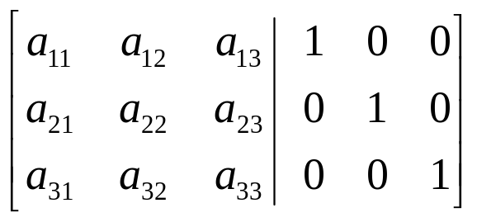
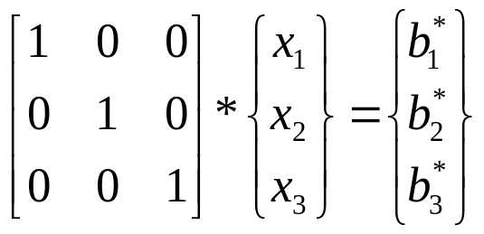
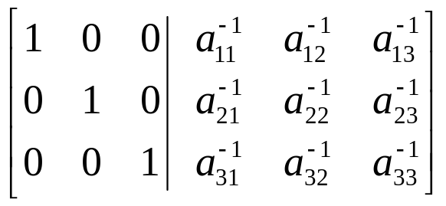
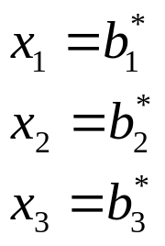
Eliminasi Gauss-Jordan
Invers Matrik
[A] [ I ]
Forward Elimination
Forward Elimination
NO Back Substitution
[ I ] [A]⁻¹
A * x = b
x = A⁻¹ * b

Slide 12
Algorithma Gauss-Jordan
Algorithma Invers-Matrik
( dengan Gauss-Jordan )
Forward Elimination:
for k=1…n
dummy = A(k,k)
for j=1…n+1
A(k,j) = A(k,j)/dummy
end
for i=1…n
if (i<>k)
dummy = A(i,k)
for j=1…n+1
A(i,j) = A(i,j) – dummy * A(k,j)
end
end if
end
end
Forward Elimination:
for k=1…n
dummy = A(k,k)
for j=1…2*n
A(k,j) = A(k,j)/dummy
end
for i=1…n
if (i<>k)
dummy = A(i,k)
for j=1…2*n
A(i,j) = A(i,j) – dummy * A(k,j)
end
end if
end
end

Slide 13
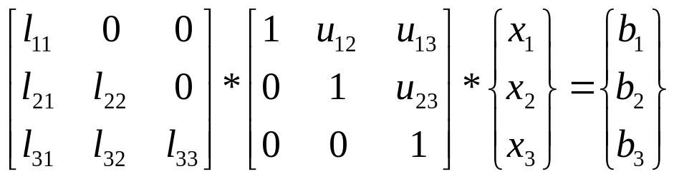
Dekomposisi LU
Cara Menyelesaikan Sistem Pers. Linier dengan merubah Matrik sistem A menjadi Matrik Segitiga Bawah L dan Matrik Segitiga Atas U
A * x = b
Proses Dekomposisi
Untuk memperoleh U dan L
A * x = b
L * U * x = b
Proses Subs. Maju
Untuk memperoleh z
L * z = b
L * U * x = b
U * x = z
Proses Subs. Mundur
Untuk memperoleh x

Slide 14
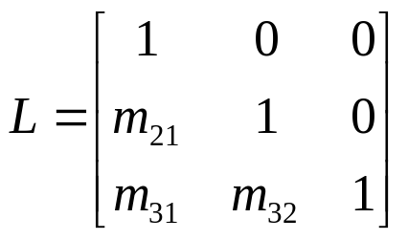
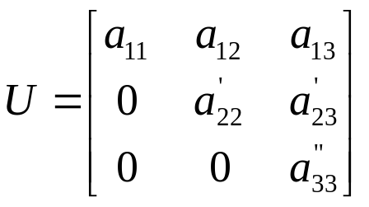
Dekomposisi LU : Naif
Diturunkan dari proses Eliminasi Gauss, dimana
L : Elemen Pengali m_{ij} dalam proses eliminasi
U : Matrik Segitiga Atas hasil dari proses eliminasi
A * x = b
Proses Eliminasi Gauss

Slide 15
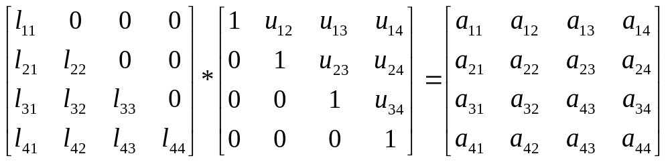
Dekomposisi LU : Crout
Matrik L dan U dicari dengan menyelesaikan persamaan L * U = A
l₁₁=a₁₁, l₂₁=a₂₁, l₃₁=a₃₁, l₄₁=a₄₁ . . . . . . l_{i1}= a_{i1}, utk i = 1,..,n
l₁₁*u₁₂ = a₁₂, l₁₁*u₁₃ = a₁₃, l₁₁*u₁₄ = a₁₄
u₁₂ = a₁₂/l₁₁, u₁₃ = a₁₃/l₁₁, u₁₄ = a₁₄/l₁₁ . . . . . u_{1j} = a_{1j}/l₁₁, utk j = 2,..,n
l_{i2} = a_{i2}-l_{i1}u₁₂, utk i = 2,..,n
u_{2j} = (a_{2j}-l₂₁u_{1j})/l₂₂, utk j = 3,..,n
l_{i3} = a_{i3}-l_{i1}u₁₃-l_{i2}u₂₃, utk i = 3,..,n
u_{3j} = (a_{3j}-l₃₁u_{1j}-l₃₂u_{2j})/l₃₃, utk j = 4,..,n
l_{i4} = a_{i4}-l_{i1}u₁₄-l_{i2}u₂₄-l_{i3}u₃₄, utk i = 4,..,n

Slide 16
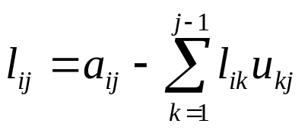
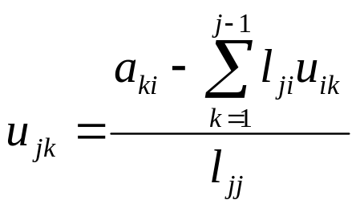
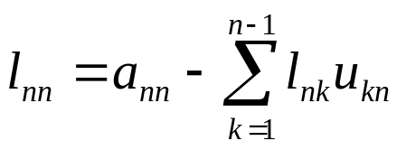
Algorithma Crout
for j=2…n
a(i,j) = a(i,j)/a(1,1)
end
for j=2…n-1
for i=j…n
sum = 0
for k=1…j-1
sum = sum + a(i,k)*a(k,j)
end
a(i,j) = a(i,j)-sum
end
for k=j+1…n
sum=0
for i=1..j-1
sum = sum + a(j,i)*a(i,k)
end
a(j,k) = (a(j,k) – sum)/a(j,j)
end
end
sum = 0
for k=1…n-1
sum = sum + a(n,k)*a(k,n)
end
a(n,n) = a(n,n) - sum
l_{i1}= a_{i1}, utk i = 1,..,n
u_{1j} = a_{1j}/l₁₁, utk j = 2,..,n
utk j = 2,3,…n-1
utk i = j, j+1,…,n
utk k = j+1, j+2…,n

Slide 17
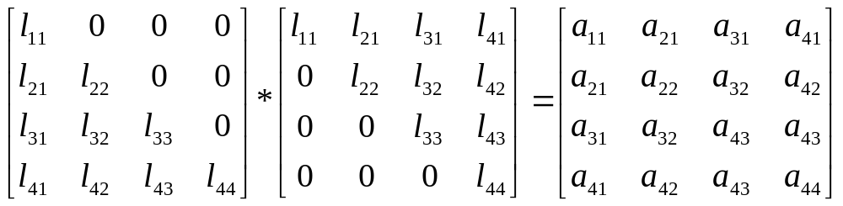
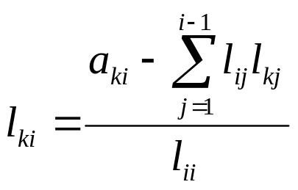
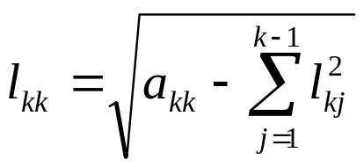
Dekomposisi LU : Choleski
Digunakan jika Matrik Sistem A adalah matrik Simetri, yaitu A = A^{T}
Matrik Simetri A bisa didekomposisi menjadi : L * L^{T} = A
l₁₁*l₁₁ = a₁₁, l₂₁*l₁₁ = a₂₁, l₃₁*l₁₁ = a₃₁, l₄₁*l₁₁=a₄₁
l₁₁ = √a₁₁, l₂₁ = a₂₁/l₁₁, l₃₁ = a₃₁/l₁₁, l₄₁ =a₄₁/l₁₁
l₂₁*l₂₁ + l₂₂*l₂₂ = a₂₂, l₃₁*l₂₁+ l₃₂*l₂₂ = a₃₂, l₄₁*l₂₁ + l₄₂*l₂₂=a₄₂
l₂₂ = √ (a₂₂-l₂₁*l₂₁), l₃₂= (a₃₂ -l₃₁*l₂₁)/l₂₂ , l₄₂ = (a₄₂-l₄₁*l₂₁)/l₂₂
untuk i=1,2,…,k-1

Slide 18
Algorithma Choleski
for k=1…n
for i=1…k-1
sum = 0
for j=1…i-1
sum = sum + a(I,j)*a(k,j)
end
a(k,i) = (a(k,i)-sum)/a(i,i)
end
sum = 0
for j=1…k-1
sum = sum + (a(k,j))²
end
a(k,k) = √ (a(k,k) - sum)
end
untuk i=1,2,…,k-1

Slide 19
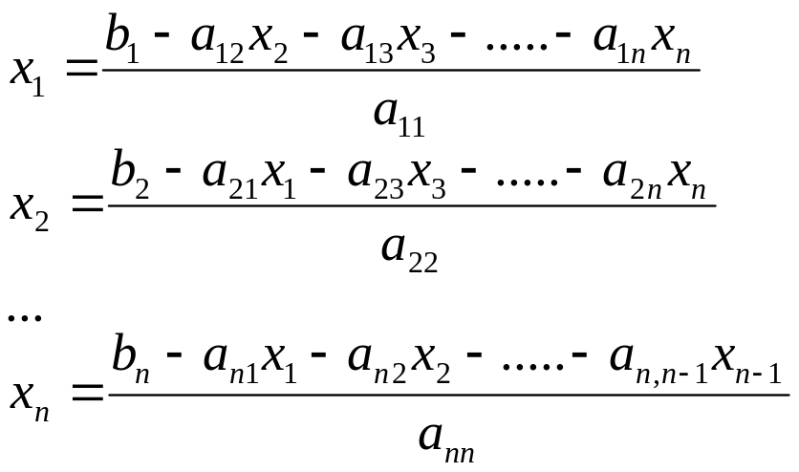
Iterasi Gauss-Seidel
Cara Menyelesaikan Sistem Pers. Linier yang dilakukan secara iteratif.
Biasanya digukanan untuk sistem yang besar (n =ratusan), dimana metode eliminasi tak mampu lagi karena terlalu banyak pembulatan yang dilakukan.
- Iterasi Pertama dimulai dengan terkaan awal X2,..,Xn = 0, dihitung nilai X1
Berikutnya dihitung X2, dengan X1 adalah hasil sebelumnya, dan X3,..,Xn = 0
Begitu seterusnya sampai dihitung Xn, dengan X1,…,Xn-1 adalah nilai-nilai
hasil perhitungan sebelumnya.
- Proses iterasi diteruskan sampai diperoleh nilai-nilai X yang konvergen.

Slide 20
Iterasi Jacobi
Mirip dengan Gauss-Seidel, hanya semua nilai-nilai yang diperoleh di iterasi ke i, baru akan digunakan lagi pada iterasi ke i+1
- Iterasi Pertama dimulai dengan terkaan awal X2,..,Xn = 0, dihitung nilai X1
Berikutnya dihitung X2, dengan X1,X3,..,Xn = 0
Begitu seterusnya sampai dihitung Xn, dengan X1,…,Xn-1 = 0.
- Iterasi berikutnya dihitung berdasarkan nilai-nilai X yang diperoleh pada
iterasi sebelumnya.
- Proses iterasi diteruskan sampai diperoleh nilai-nilai X yang konvergen.

Slide 21
Forward Elimination:
for k=1…n-1
for i=k+1…n
pivot = A(i,k)/A(k,k)
for j=k…n
A(i,j) = A(i,j) - pivot * A(k,j)
end
B(i) = B(i) - pivot * B(k)
end
end
Back Substitution:
X(n) = B(n)/A(n,n);
for i=n-1…1 step-1
sum = 0
for j=i+1…n
sum = sum + A(I,j)*X(j)
end
X(i) = (B(i)-sum) / A(i,i)
end
/* file name : gaus.c
description : eliminasi gauss naif
*/
#include <stdio.h>
int main()
{
int n = 3;
int i, j, k;
float A[3][3] = { { 3, -0.1, -0.2},
{ 0.1, 7, -0.3},
{ 0.3, -0.2, 10} };
float B[3] = { { 7.85}, {-19.3}, { 71.4}};
float X[3];
float pivot,sum;
clrscr();
for (k=0; k<n-1; k++) {
for (i=k+1; i<n; i++) {
pivot = A[i][k] / A[k][k];
for (j=k; j<n; j++) {
A[i][j] = A[i][j] - pivot * A[k][j];
}
B[i] = B[i] - pivot * B[k];
}
}
X[n-1] = B[n-1]/A[n-1][n-1];
for (i=n-2;i>=0;i--) {
sum=0;
for (j=i+1;j<n;j++) {
sum = sum + A[i][j]*X[j];
}
X[i] = (B[i]-sum)/A[i][i];
}
printf("matrik A: \n");
for (i=0;i<3;i++) {
for (j=0;j<3;j++) {
printf(" %f ", A[i][j]);
}
printf("\n");
}
printf("\nHasil X : \n");
for (j=0;j<n;j++) {
printf(" %f \n", X[j]);
}
getch();
return 0;
}

